Slide 1
ИНТЕЛЛЕКТУАЛЬНО – ПОЗНАВАТЕЛЬНАЯ ВИКТОРИНА «ПУТЕШЕСТВИЕ ПО ЯКУТИИ»
Воспитатели МДОУ ЦРР д/с «Классика»
Янополец Татьяна Юрьевна
Ткачук Светлана Стефановна

Slide 2
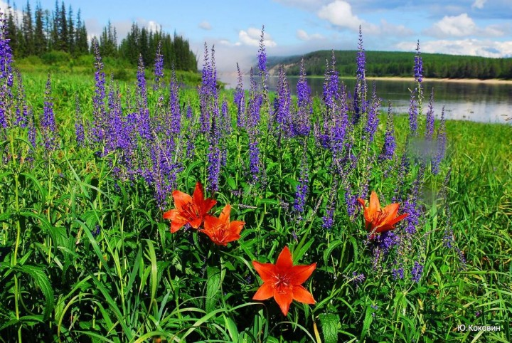
Макет рисунка с подписью
ЯКУТИЯ МОЯ
Подпись

Slide 3
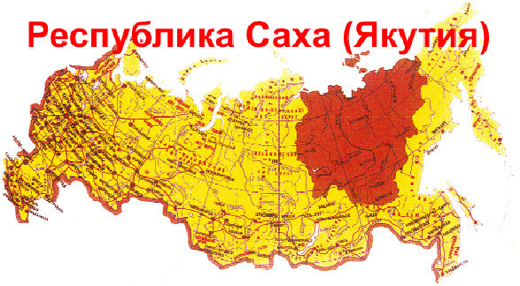
Разминка

Slide 4
Раунд I. «Заглянем в историю»

Slide 5
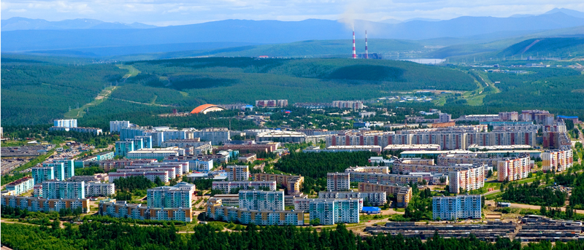
Любимый город Нерюнгри

Slide 6
1.В каком году основан наш город?
1975
1980
1
3
1970
1985
2
4

Slide 7
2.Как переводится название нашего города с эвенкийского?
Сухой ключ
Тысяча хариусов
1
3
Осетровое место
Дверь души
2
4

Slide 8
3. Благодаря этому месторождению был построен наш город?
Нефть
Газ
1
3
Уголь
Золото
2
4

Slide 9
4. Выберите герб города Нерюнгри
1
3
2
4

Slide 10
5.Какая улица названа в честь первостроителя нашего города?
Аммосова
Тимптонская
1
3
Кравченко
Карла Маркса
2
4

Slide 11
Раунд II. -«Растительный и животный мир Якутии»
1.Конкурс «Пантомима» - изобразите животных нашего района, игрокам команды соперников.

Slide 12
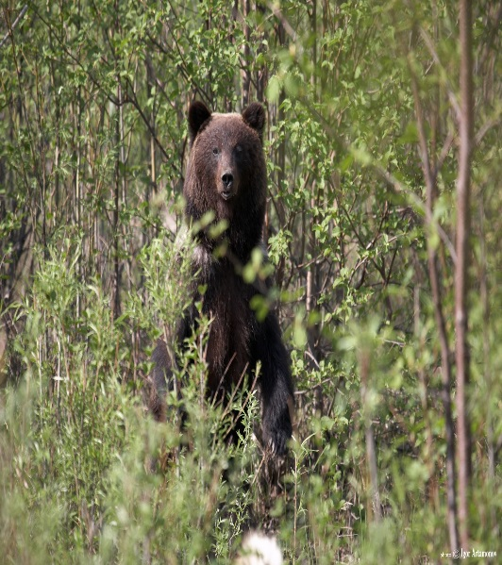
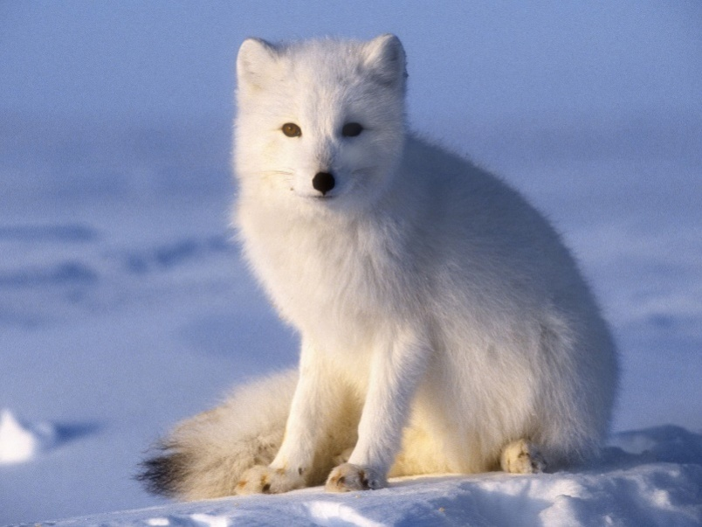
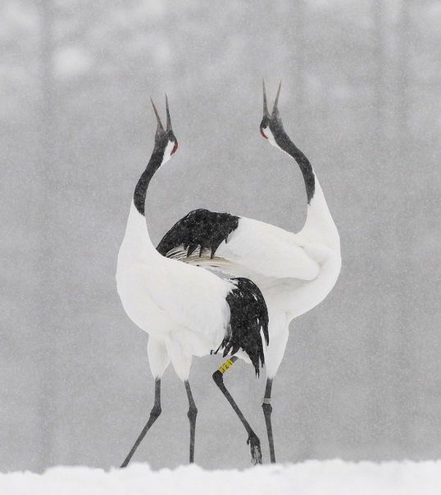
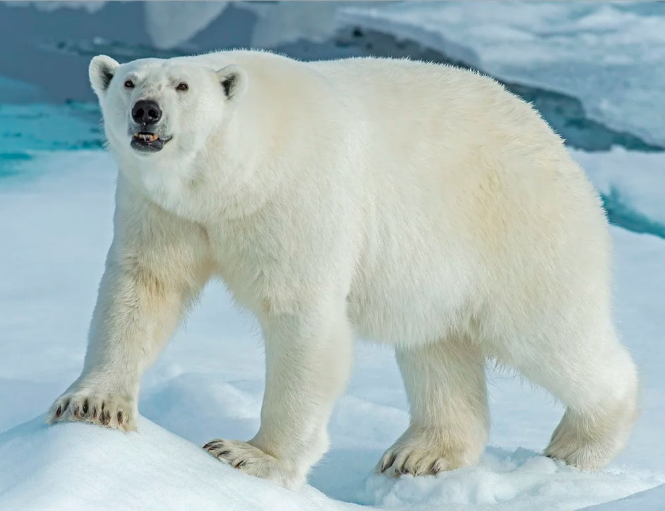
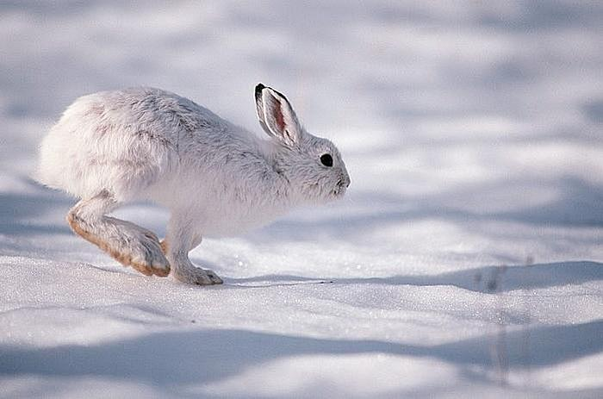
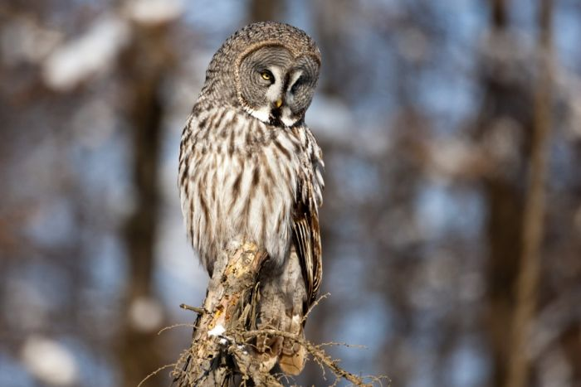
2. Конкурс загадок о животных и птицах Якутии.( покажи картинку)

Slide 13
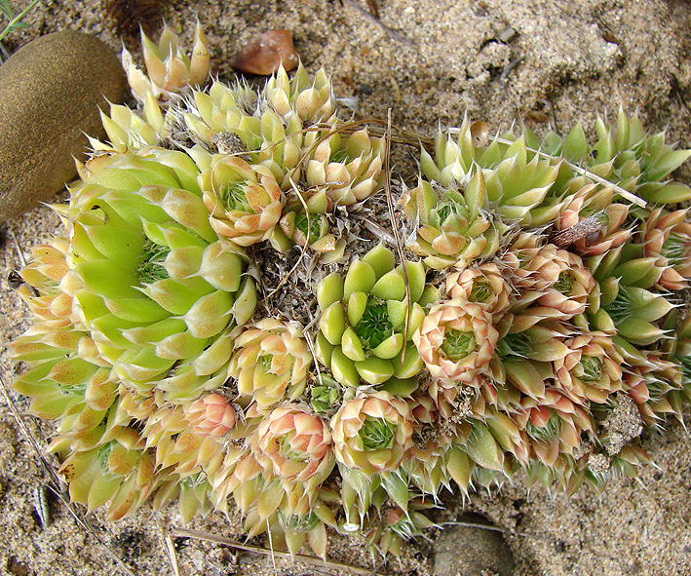
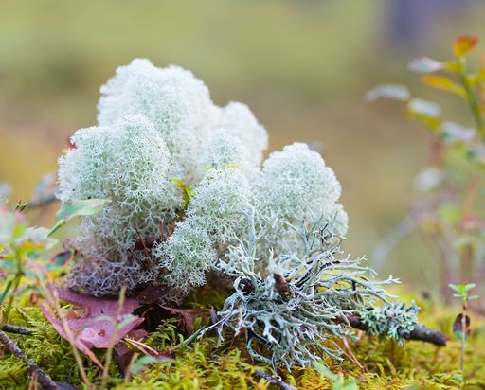
3 конкурс: Растительный мир Якутии 1.Основная пища оленей?
1
3
2
4

Slide 14
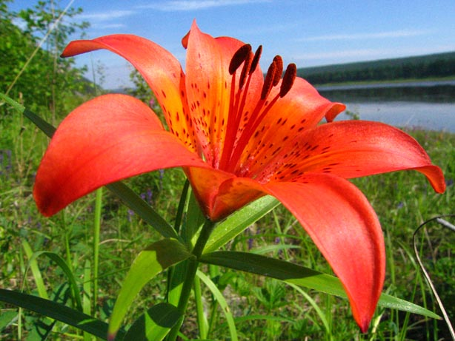
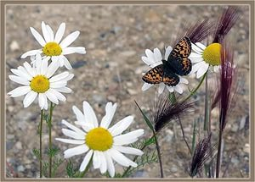
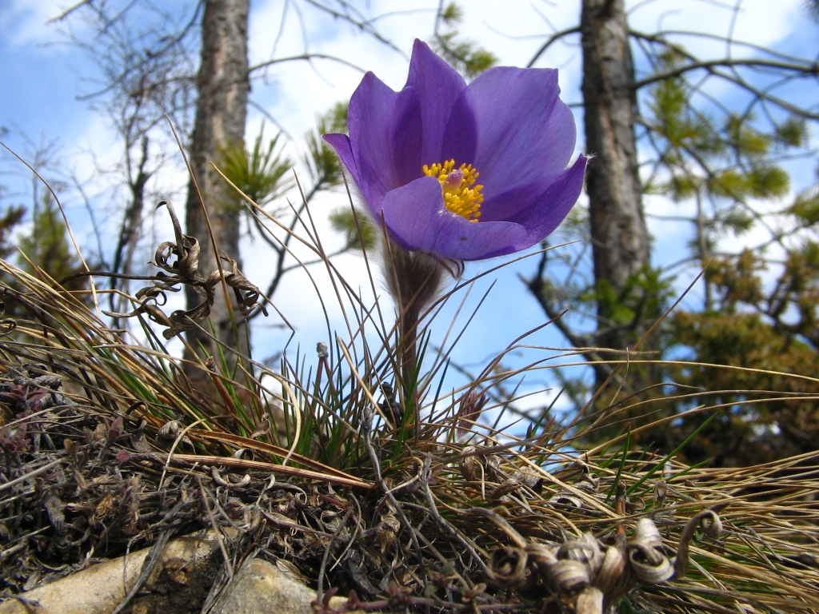
2.Цветок символ чистоты и красоты, в Якутии часто так называют девочек.
1
3
2
4

Slide 15
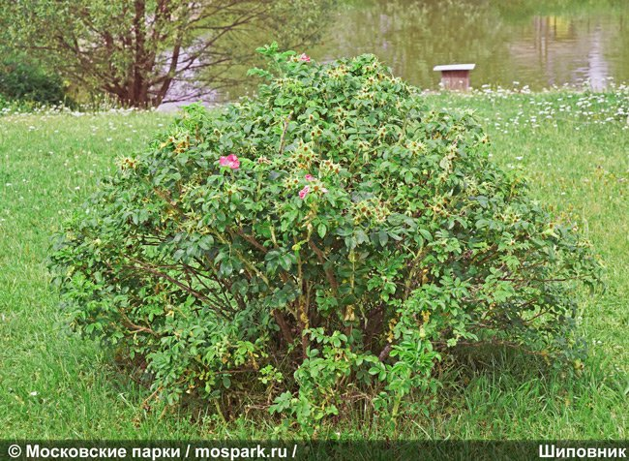
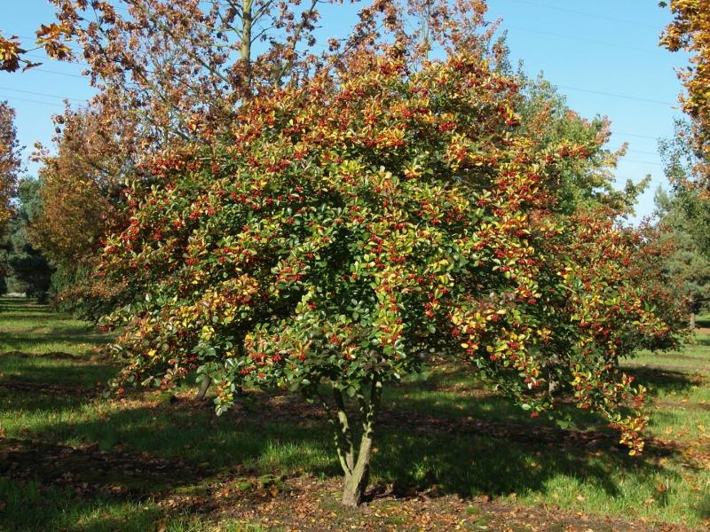
3.Вечнозеленый хвойный кустарник, произрастающий на большей территории Якутии
1
3
2
4

Slide 16
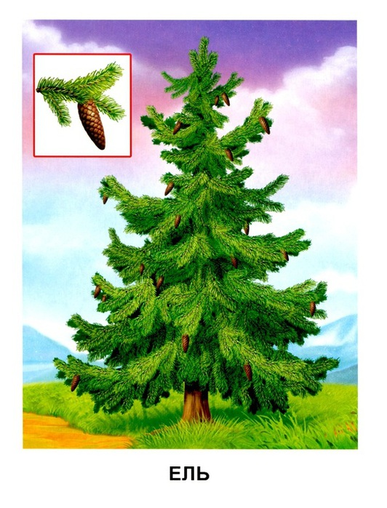
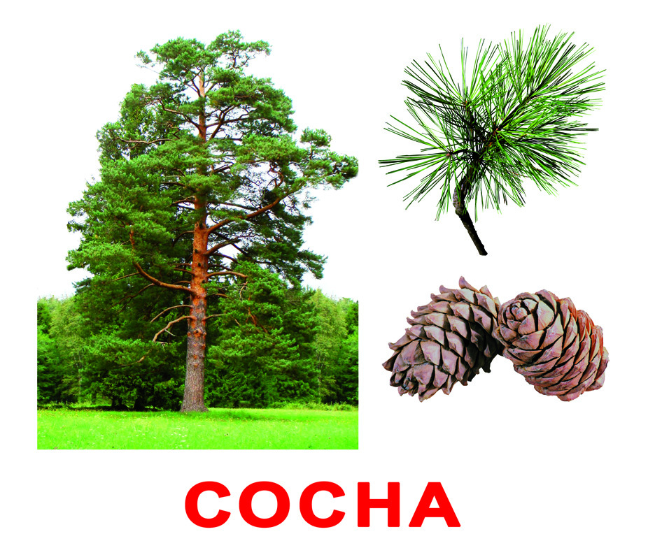
4.Какое дерево не произрастает на территории Якутии?
1
2
3
4

Slide 17
6. Как называется книга, в которую записывают редкие виды растений?

Slide 18
Конкурс капитанов
«СОБЕРИ НАЗВАНИЕ ГОРОДОВ ЯКУТИИ».
ИГРА СО ЗРИТЕЛЯМИ
Якутские и эвенкийские загадки.

Slide 19
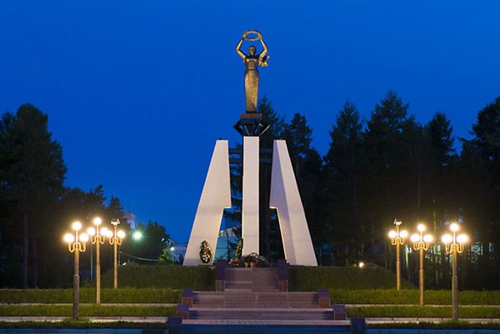
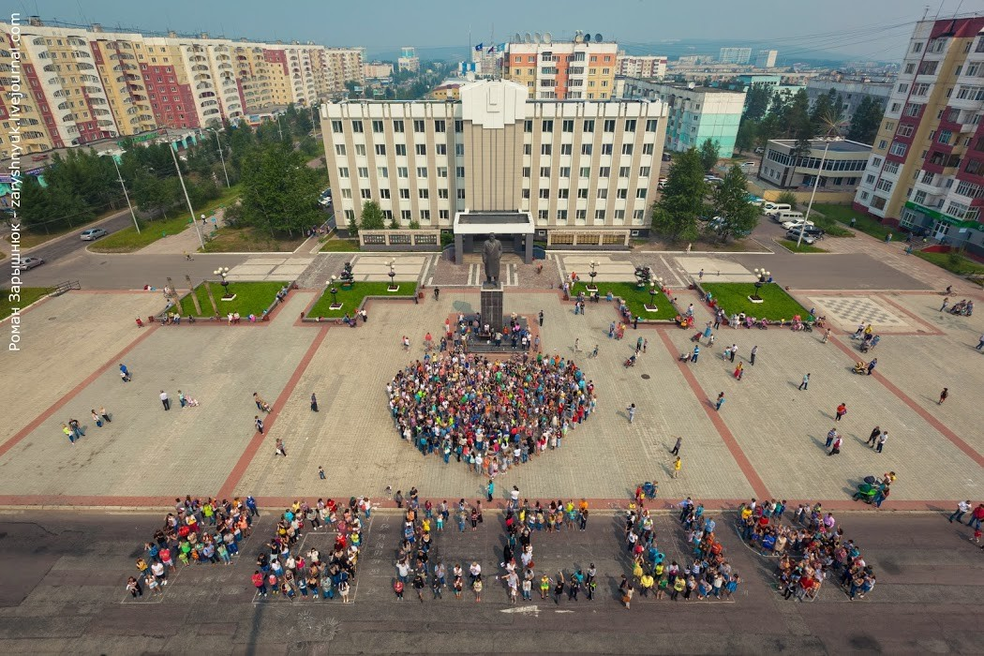
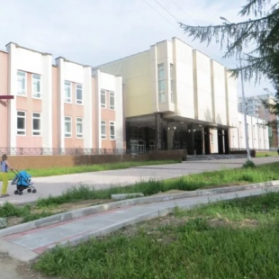
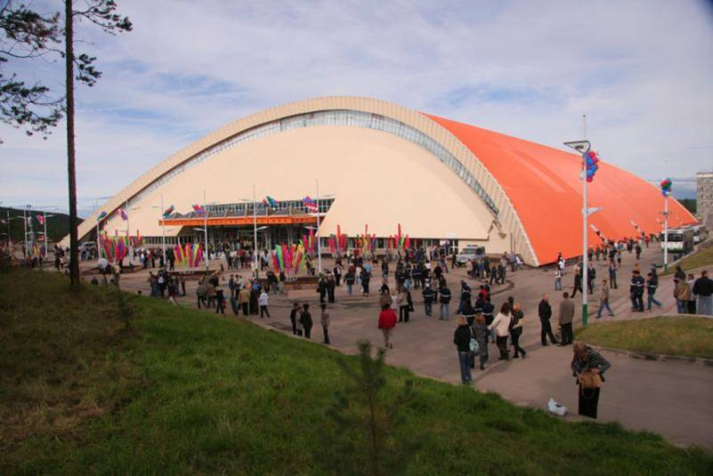
5
Раунд III. – «Достопримечательности города».

Slide 20
Вопрос №1:Коренное население Якутии?
ЭВЕНЫ

Slide 21
Вопрос №2: Жилище якутов

Slide 22
Вопрос№3: Средство передвижения по тундре?

Slide 23
Вопрос №4:Как называют посуду в которой подают кумыс?
ЧОРОН

Slide 24
Вопрос №5:Национальный якутский музыкальный инструмент?
ХОМУС

Slide 25
Вопрос №6: Национальный летний праздник якутов
ЫСЫАХ

Slide 26
СПАСИБО ЗА ВНИМАНИЕ!

